Slide 1
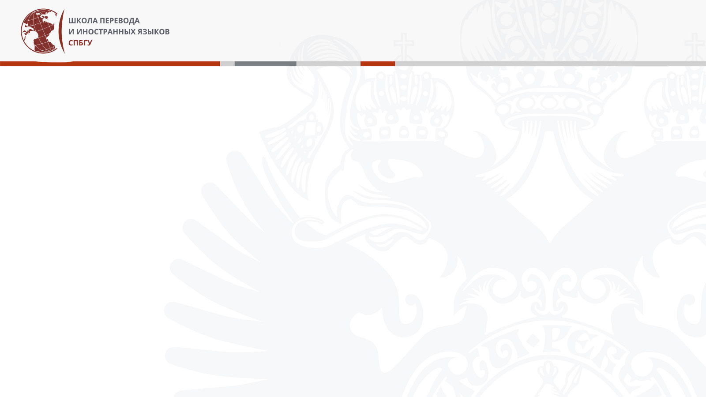
Россия, г. Санкт-Петербург
6-ая линия В.О., д. 15, офис 101
+7 (812) 363-66-59 perevod.spb@spbu.ru www.perevod.spbu.ru
Синхронный перевод и межкультурная коммуникация.
Синхронный перевод по методике А. Фалалеева
40 контактных часов (всего 72 часа), 10 занятий
Уникальный авторский курс Андрея Фалалеева, ведущего переводчика-синхрониста с многолетней практикой
Номер | Название темы | Количество часов | Формат занятий
1 | Умение прогнозировать ход мысли выступающего | 8 | Практические занятия
2 | Аналитическое слушание | 12 | Практические занятия
3 | Определение полюсов | 8 | Практические занятия
4 | Перевод выступлений | 10 | Практические занятия
5 | Итоговая аттестация | 2 | Экзамен

